Slide 1
SUCHE NACH EINEM
VIRTUELLEN LERNORT
Notes:
https://h5p.org/node/258011

Slide 2
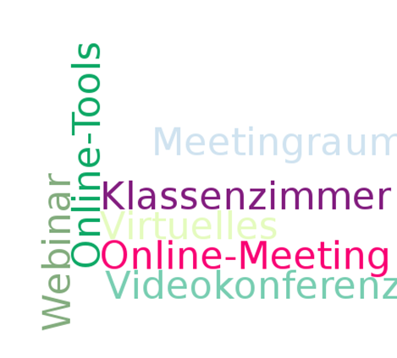
SUCHE

Slide 3
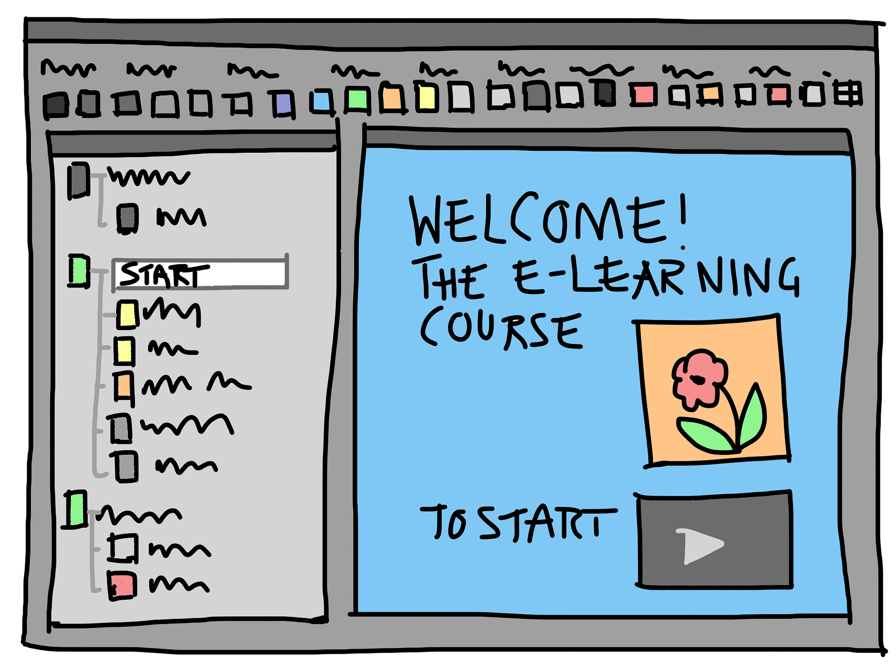
VC
virtual classroom
Virtuelles Klassenzimmer

Slide 4
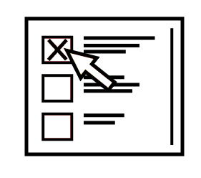
Videobild übertragen
zuhören & sprechen
chatten
abstimmen
Notizen machen
Arbeitsgruppen
bilden

Slide 5
Bildschirm
freigeben
mit dem Whiteboard arbeiten
Dokumente präsentieren
Dateien
herunterladen
Meeting aufzeichnen

Slide 6
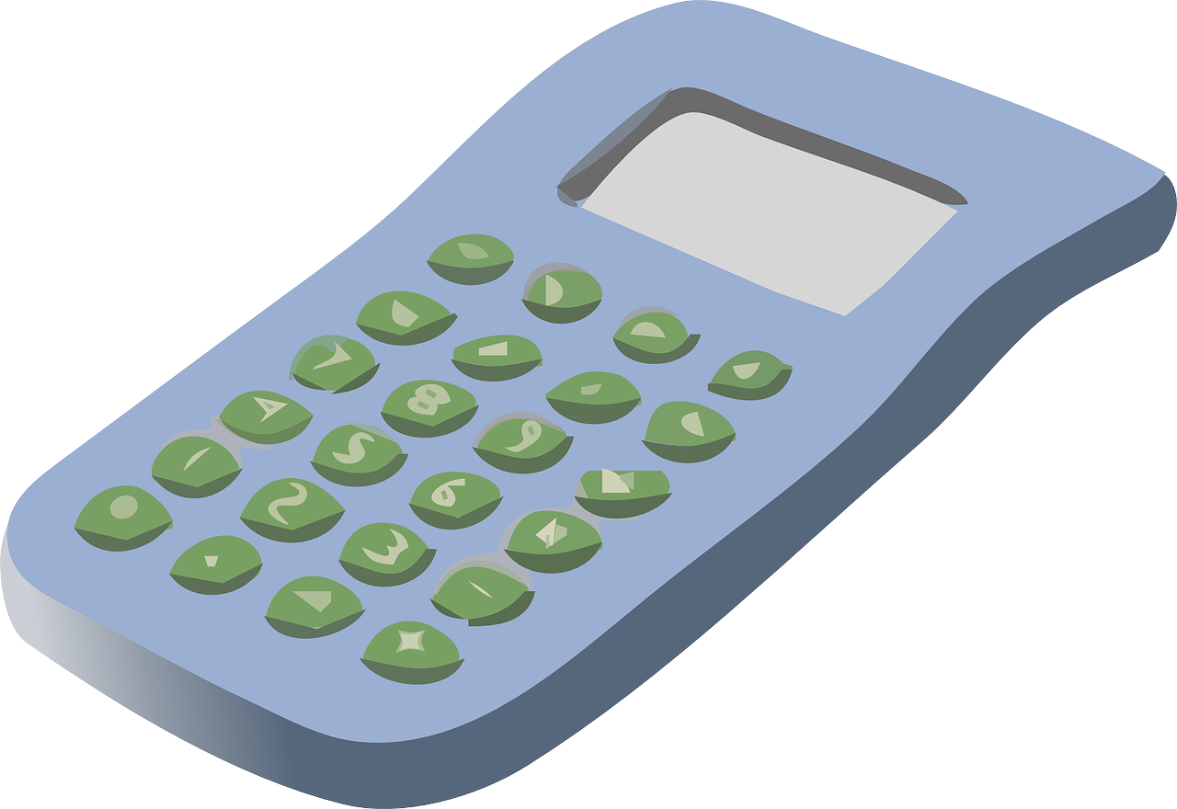
Kosten für Webkonferenzsysteme
Notes:
https://www.vc.dfn.de/webkonferenzen.html

Slide 7
Kooperation mit dem Deutschen Forschungsnetz (DFN)
Notes:
https://www.vc.dfn.de/webkonferenzen.html

Slide 8
Zusammenfassung von Dagmars Entscheidungsgrundlagen
Funktionsvielfalt von Adobe Connect
Hochschule DFN (keine extra Lizenzkosten)
Name und E-Mail-Adresse
Datenschutz / Datenverschlüsselung
Deutschsprachiges, online verfügbares Benutzerhandbuch sowie Tipps und Tutorials
Notes:
Benutzerhandbuch: https://helpx.adobe.com/de/adobe-connect/using/topics.html
Datenschutzhinweise: https://www.vc.dfn.de/fileadmin/dokumente/Datenschutz_bei_Adobe_Connect.pdf

Slide 9
Abbildungsverzeichnis
Icons von Felix Hartig lizenziert unter der Lizenz CC BY 4.0 https://creativecommons.org/licenses/by/4.0/deed.de
Illustration von Julia Flitta lizenziert unter der Lizenz CC BY 4.0 https://creativecommons.org/licenses/by/4.0/deed.de

Slide 10
Abbildungsverzeichnis
Illustrationen lizenziert unter der Lizenz CC 0 https://creativecommons.org/publicdomain/zero/1.0/deed.de
Peggy und Marco Lachmann-Anke /
https://pixabay.com/de/immobilien-immobilie-suchen-haus-2955057/ [Stand 18.06.2018]
Sandra Schön / https://pixabay.com/de/pr%C3%A4sentation-gui-e-learning-kurs-341444/ [Stand 18.06.2018]
Clker-Free-Vector-Images / https://pixabay.com/de/rechner-b%C3%BCro-computer-finanzen-23414/ [Stand 18.06.2018]
Katja Königstein-Lüdersdorff

Slide 11
URL Verzeichnis
Übersicht zu Webkonferenzsysteme „Suche“
URL: https://webconferencing-test.com/de/ [Stand: 25.06.2018]
Datenschutzhinweise „Datenschutz“
URL: https://www.vc.dfn.de/fileadmin/dokumente/Datenschutz_bei_Adobe_Connect.pdf
[Stand: 25.06.2018]
Benutzerhandbuch von Adobe Connect „Benutzerhandbuch“
URL: https://helpx.adobe.com/de/adobe-connect/using/topics.html [Stand: 25.06.2018]
Deutsches Forschungsnetz Webkonferenzen „DFN“
URL: https://www.vc.dfn.de/webkonferenzen.html [Stand: 25.06.2018]
Notes:
RGB 254 / 254 / 255

Slide 12
IDEE & UMSETZUNG
Katja Königstein-Lüdersdorff
Dieses Vorhaben wird aus Mitteln des Bundesministeriums für Bildung und Forschung unter dem Förderkennzeichen 01PL16046 gefördert. Die Verantwortung liegt beim Autor.
Die Präsentation “Suche nach einem virtuellen Lernort” von Katja Königstein-Lüdersdorff / Team Medien 4.0 ist lizenziert unter einer Creative Commons Namensnennung 4.0 International Lizenz (CC BY) (https://creativecommons.org/licenses/by/4.0/) mit Abweichung zu Illustrationen laut Abbildungsverzeichnis. Das Logo des Bundesministeriums für Bildung und Forschung fällt nicht unter eine freie Lizenz.
25.06.2018

